Slide 1
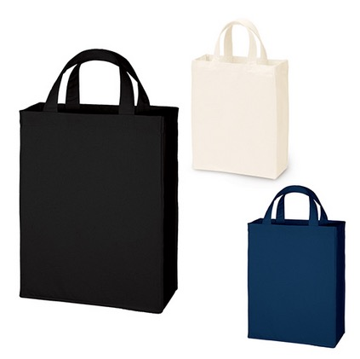
【提案書】
キャンバスカレッジトート(M)
特徴
12オンスの厚手なキャンバス素材を使用した耐久性の高いMサイズのトートバッグです。
カラーバリエーションもございますので名入れするデザインなどに合わせてお選びください。
納期
納期スペース
仕様
素 材：コットン(370g/㎡)
サイズ：本体/約250×320×100mm、持ち手/約25×270mm
容 量：約8L
備 考：ミッドナイトブルー・ナイトブラック・ナチュラル
お見積
お見積りスペース

